Slide 1
Was passiert hier?

Slide 2
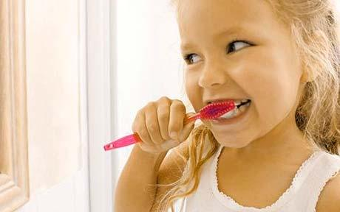
Sie putzt sich die Zähne

Slide 3
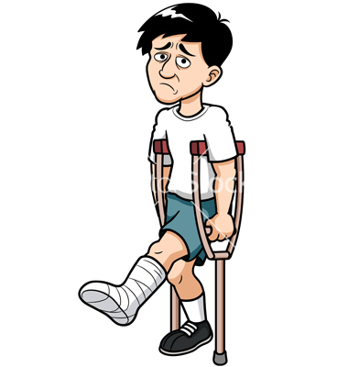
Er bricht sich das Bein
Er hat sich das Bein gebrochen

Slide 4
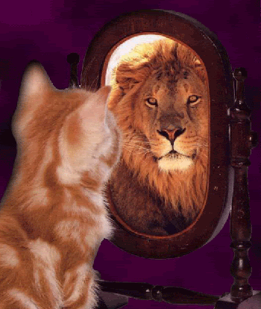
Er sieht sich (im Spiegel)

Slide 5
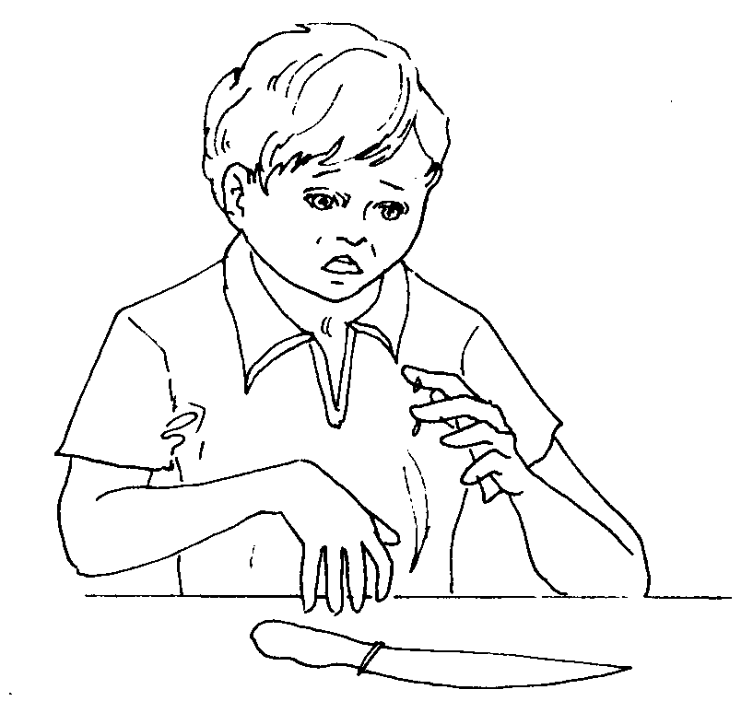
Er schneidet sich
den Finger
Er hat sich den Finger geschnitten

Slide 6
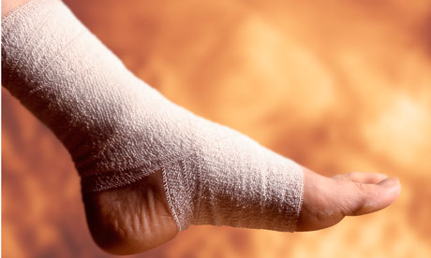
Er/sie verstaucht sich den Knöchel.
Er/sie hat sich den Knöchel verstaucht

Slide 7
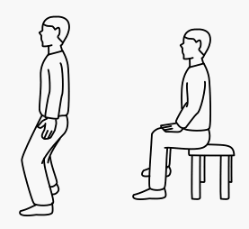
Er setzt sich hin

Slide 8
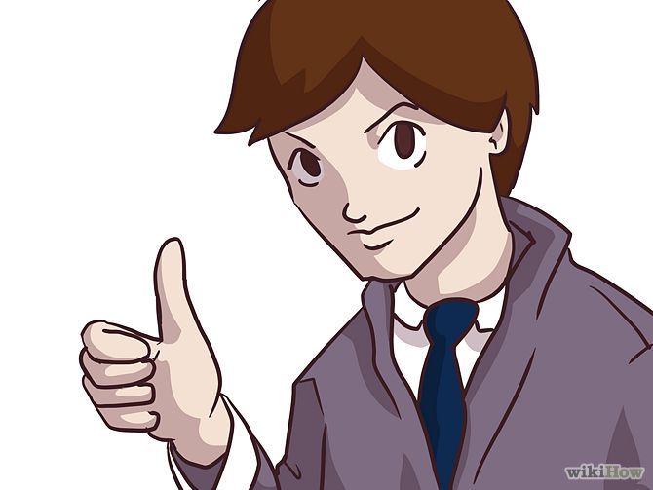
Er fühlt sich gut

Slide 9
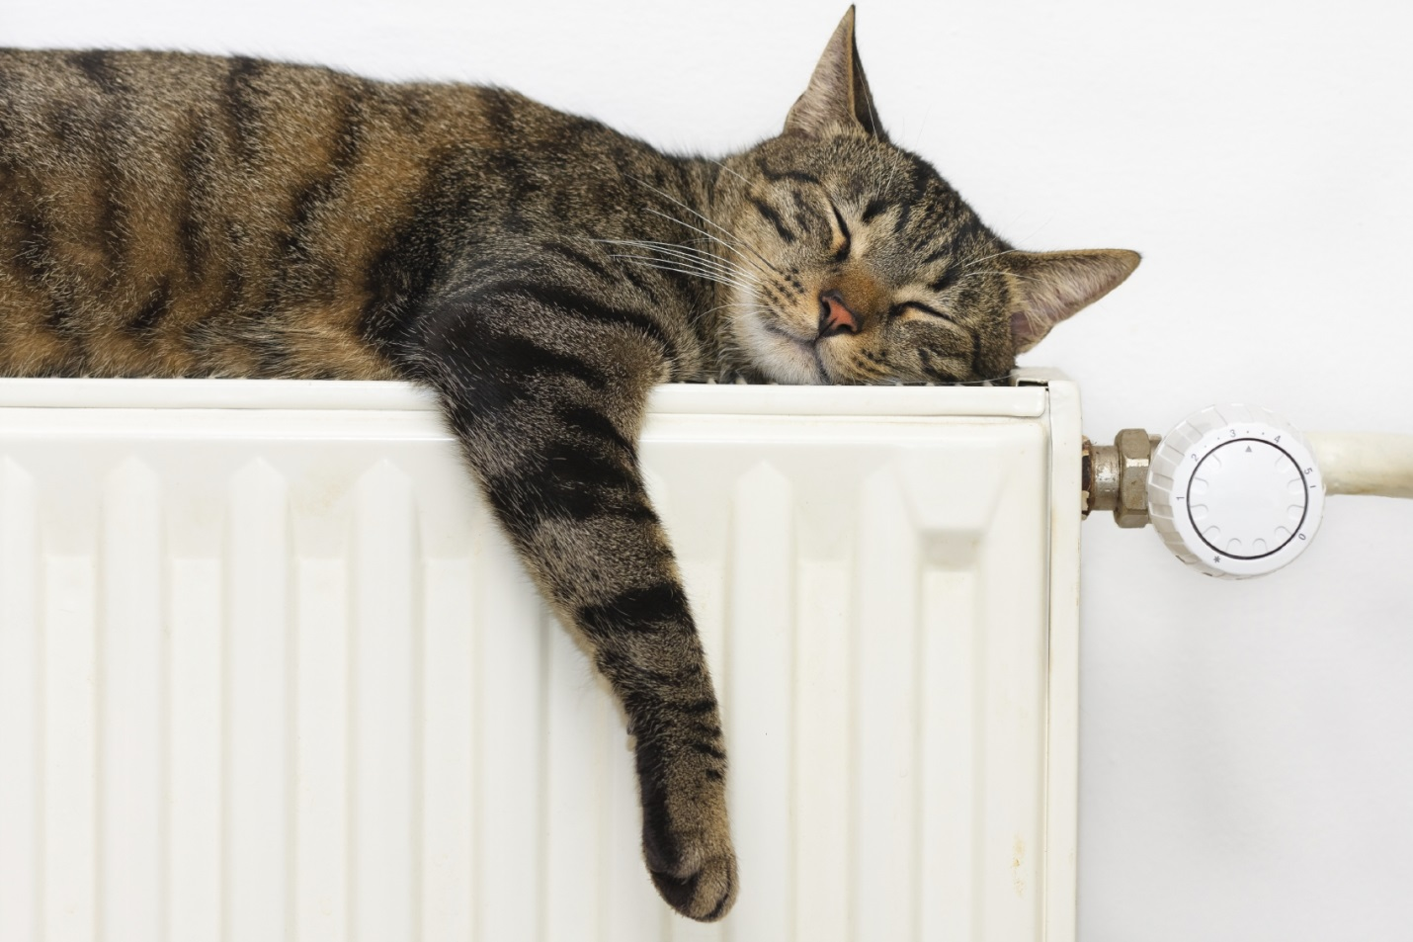
Sie/er legt sich hin

Slide 10
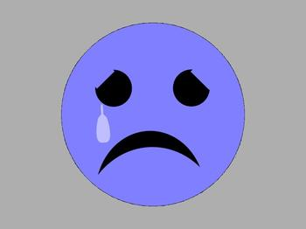
Er/sie fühlt sich nicht gut

Slide 11
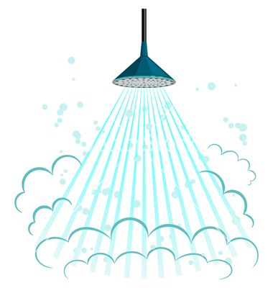
Sie/er/es duscht sich

Slide 12
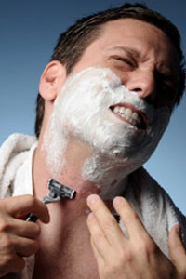
Er rasiert sich/Er rasiert sich das Gesicht

Slide 13
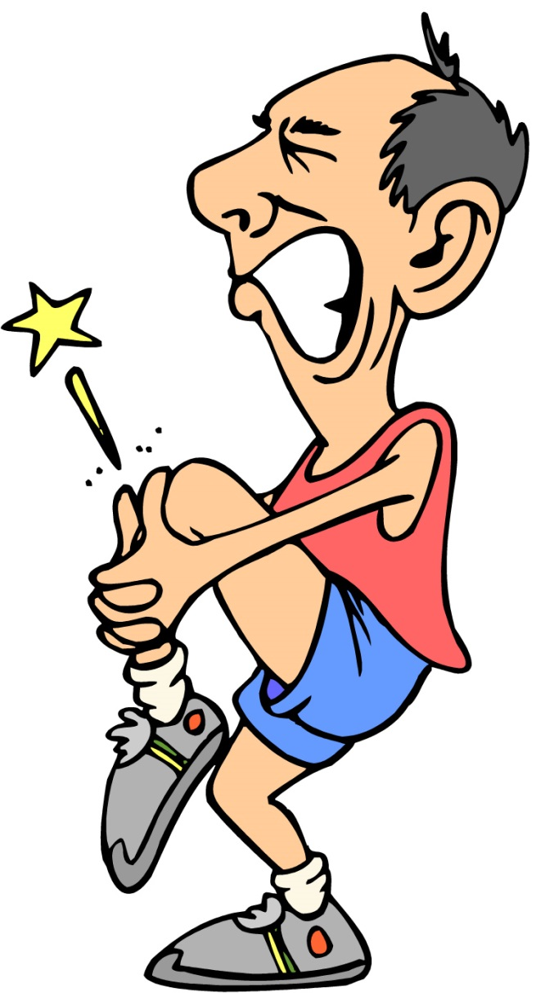
Er hat sich das Bein verletzt

Slide 14
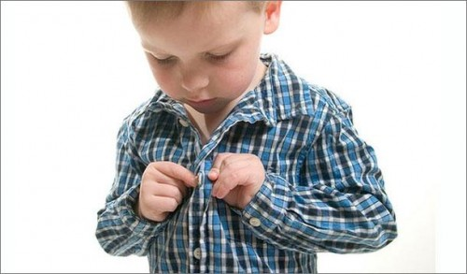
Er zieht sich an

